Slide 1
统编版必修3《政治与法治》
2024届高考一轮复习
建设法治国家
实现长治久安

Slide 2
带着问题进课堂
课前准备时需本节课解决的疑惑？

Slide 3
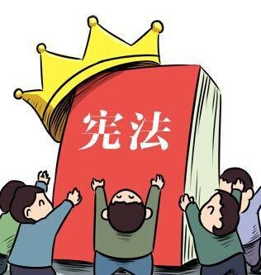
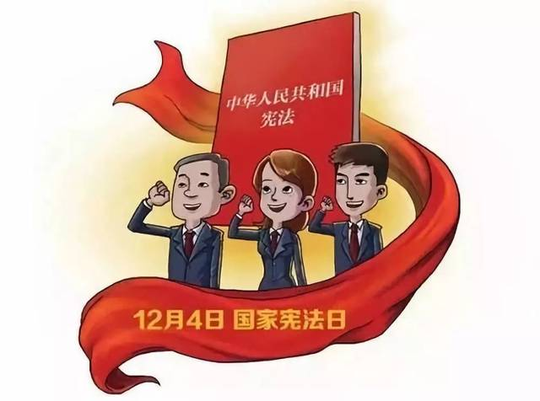
法治小科普：宪法＆宪法宣誓制度
我国宪法以法律的形式确认了中国各族人民奋斗的成果，规定了国家的根本制度和根本任务，是国家的根本法，具有最高的法律效力，是治国安邦的总章程、公民权利的保障书。
2014年，正式确立每年12月4日为国家宪法日。
2018年，通过宪法修正案，确立宪法宣誓制度，规定国家公职人员在就职时应当按照法律规定公开进行宪法宣誓。

Slide 4
感受使命担当：体验宪法宣誓
我宣誓：
忠于中华人民共和国宪法，维护宪法权威，履行法定职责，忠于祖国、忠于人民，恪尽职守、廉洁奉公，接受人民监督，为建设富强民主文明和谐美丽的社会主义现代化强国努力奋斗！

Slide 5
议题一：
描绘法治国家美好蓝图

Slide 6
议题一：描绘法治国家美好蓝图
案情：
2020年某日，溧阳市某镇居民徐某某（家住三楼）与王某某因言语不和发生争执，徐某某一时激愤，从厨房拿出一把菜刀，王某某见状上前夺刀未果，徐某某将菜刀抛掷至楼下公共租赁房附近。楼下居民发觉后向楼上质问，徐某某听到质问声后，又去厨房拿第二把菜刀，王某某再次上前夺刀未果，徐某某又将第二把菜刀抛掷至楼下公共租赁房附近，楼下居民见状报警。
任务：
你是溧阳市人民法院的一名法官，负责本案的审理与宣判，根据案情及相关法条，你将作何判决？并说明你的理由。

Slide 7
议题一：描绘法治国家美好蓝图
《民法典》第一千二百五十四条：【高空抛物坠物责任】
禁止从建筑物中抛掷物品。从建筑物中抛掷物品或者从建筑物上坠落的物品造成他人损害的，由侵权人依法承担侵权责任；经调查难以确定具体侵权人，除能够证明自己不是侵权人的外，由可能加害的建筑物使用人给予补偿。可能加害的建筑物使用人补偿后，有权向侵权人追偿。
《刑法》第一百一十五条：【以危险方法危害公共安全罪】
放火、决水、爆炸以及投放毒害性、放射性、传染病病原体等物质或者以其他危险方法危害公共安全，尚未造成严重后果的，处三年以上十年以下有期徒刑。
《刑法》第二百九十一条之二第一款：【高空抛物罪】
从建筑物或者其他高空抛掷物品，情节严重的，处一年以下有期徒刑、拘役或者管制，并处或者单处罚金。有前款行为，同时构成其他犯罪的，依照处罚较重的规定定罪处罚。（刑法修正案十一修订，自2021年3月1日起施行）

Slide 8
议题一：描绘法治国家美好蓝图

Slide 9
议题一：描绘法治国家美好蓝图
疑问：
此案发生在2020年，而高空抛物罪是自2021年3月1日才正式施行。为什么发生在过去的案件要等到2021年才审理？
刑法总则中规定，在刑法溯及力的问题上坚持从旧兼从轻原则。
要求法官在受理案件、适用法律时要做有利于被告人的宣判，坚持这一原则，充分体现了国家尊重和保障公民的人权。

Slide 10
议题一：描绘法治国家美好蓝图
时评：
请结合讨论、审理上述案件的经历，组织一段评论用以展示我国法治国家的具体表现。
要求：语言组织顺畅、知识运用得当，字数在150-200为宜。

Slide 11
议题一：描绘法治国家美好蓝图
根本：坚持宪法法律至上
（宪法法律反映民意，是社会治理的最高准则）
立法：坚持良法之治
（推进科学、民主、依法立法，制定符合民意、体系完备的法律）
法治
国家
公民：尊重和保障公民权利
（保障公民权利是法治的主要功能，应得到法律确认和保障）
公权：规范国家权力的运行
（完善法律制度加强对权力运行的制约和监督，把权力关进制度的笼子）

Slide 12
议题二：
探索建设中国特色法治国家

Slide 13
议题二：探索建设中国特色法治国家
思考：
请结合相关学习和生活经历，
谈谈你认为在建设法治中国中，
有哪些部门或主体需要发挥作用？

Slide 14
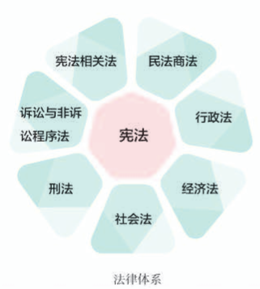
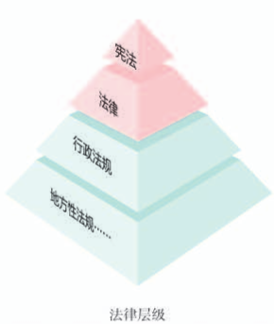
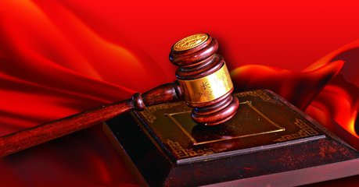
议题二：探索建设中国特色法治国家
1．建设法治国家的要求
法治成为治国理政的基本方式。建设法治国家,既需要有完备的法律体系,更需要法律的严格实施。

Slide 15
议题二：探索建设中国特色法治国家
2．建设法治国家的措施
①加强宪法实施和监督
②落实宪法解释程序机制
③推进合宪性审查工作
①政府履行法定职责
②社会公众遵守法律
③司法机关公正司法
推进宪法实施
完善法律实施机制
建立完备的法律体系
①建立和完善各项法律制度
②形成社会主义法律体系
③实现国家治理有法可依
用自己的话概括这样做能带来怎样的意义？

Slide 16
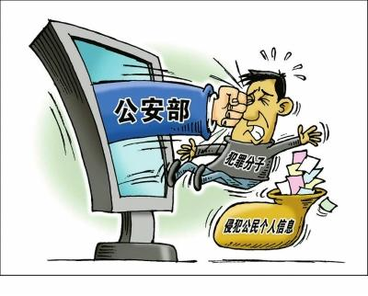
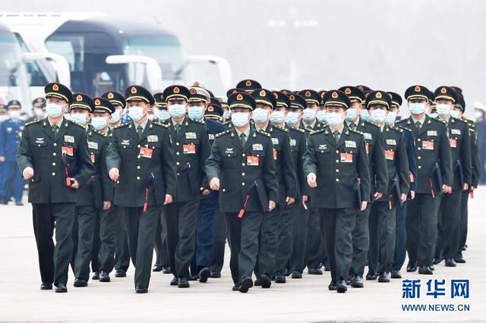
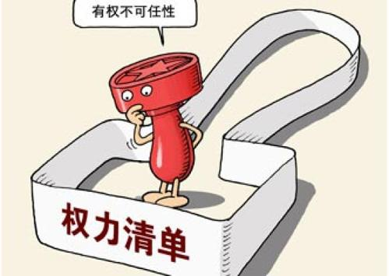
议题二：探索建设中国特色法治国家
3．建设法治国家的意义
(1)能够有效规范权力运行,保障公民合法权益;
(2)能够推动实现国家治理现代化,实现长治久安。

Slide 17
议题二：探索建设中国特色法治国家
【例题训练】
(1)结合材料一，运用全面依法治国的知识，分析“法制”与“法治”的关系。
(2)有人认为，建设法治国家就是要建立完备的法律体系。结合材料二，运用建设法治国家的知识对该观点进行评析。

Slide 18
议题二：探索建设中国特色法治国家
(1)①“法制”是“法治”的前提和基础，法律是治国之重器，是治国理政最大的规矩，法制为法治国家的实现奠定了基础。
②“法治”是“法制”的立足点和归宿，法治是国家治理体系和治理能力的重要依托，是国家长治久安和繁荣发展的重要保障，是社会文明进步的重要标志，是以理性方式解决社会矛盾的最佳途径。随着我国法律体系的完善，必然转向法治，建设法治中国。

Slide 19
议题二：探索建设中国特色法治国家
(2)①建设法治国家需要建立完备的法律体系。完备的法律体系是法治国家的制度前提。在宪法之下，要不断建立和完善各项法律制度，形成一个部门齐全、层次分明、结构协调、体例科学的社会主义法律体系，实现国家治理有法可依。因此该观点具有合理性。
②建设法治国家需要推进宪法实施。加强宪法实施和监督，落实宪法解释程序机制，推进合宪性审查工作，加强备案审查制度和能力建设，依法撤销和纠正违宪违法的规范性文件。
③建设法治国家更需要完善法律实施机制。政府部门依法履行法定职责，为社会提供优良的公共服务；社会公众自觉遵守法律，依法行使权利、履行义务；司法机关严格公正司法，以事实为依据，以法律为准绳，定分止争，惩罚犯罪，化解矛盾，努力让人民群众感受到公平正义。因此该观点也具有局限性。

Slide 20
带着总结出课堂
谈谈你本节课的收获？

Slide 21
议题一：描绘法治国家美好蓝图
根本：坚持宪法法律至上
推进宪法实施
建立完备的法律体系
完善法律实施机制
（宪法法律反映民意，是社会治理的最高准则）
立法：坚持良法之治
措施
意 义
（推进科学、民主、依法立法，制定符合民意、体系完备的法律）
法治
国家
有效规范权力运行，保障公民合法权益
推动实现国家治理现代化，实现长治久安
公民：尊重和保障公民权利
（保障公民权利是法治的主要功能，应得到法律确认和保障）
公权：规范国家权力的运行
（完善法律制度加强对权力运行的制约和监督，把权力关进制度的笼子）

